Slide 1
SOCIÁLNÍ PRÁCE NA OBCI Z POHLEDU VEDOUCÍ SOCIÁLNÍHO ODBORU
27.10.2022
Mgr. Michaela Klepáčová

Slide 2
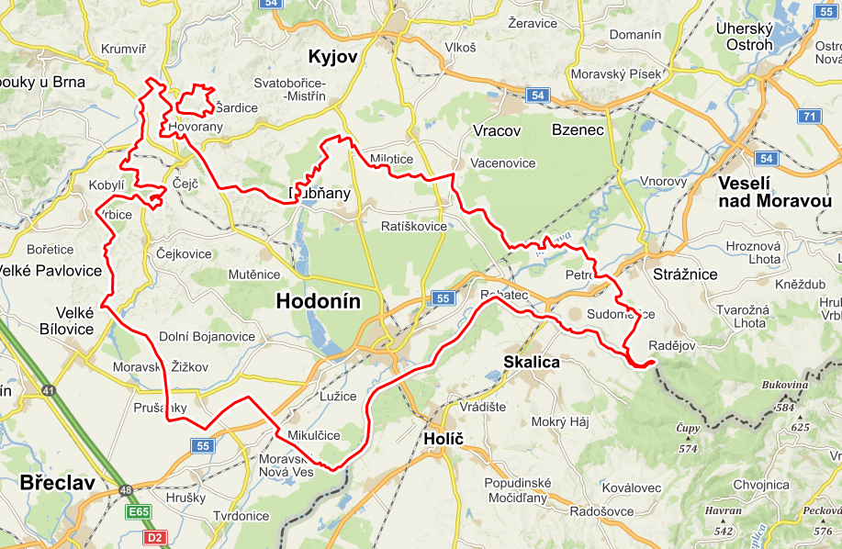
CÍL PŘEDNÁŠKY
Seznámení s činností sociálního odboru na ORP
Role vedoucí odboru
Praktický nástroj v rámci case managementu

Slide 3
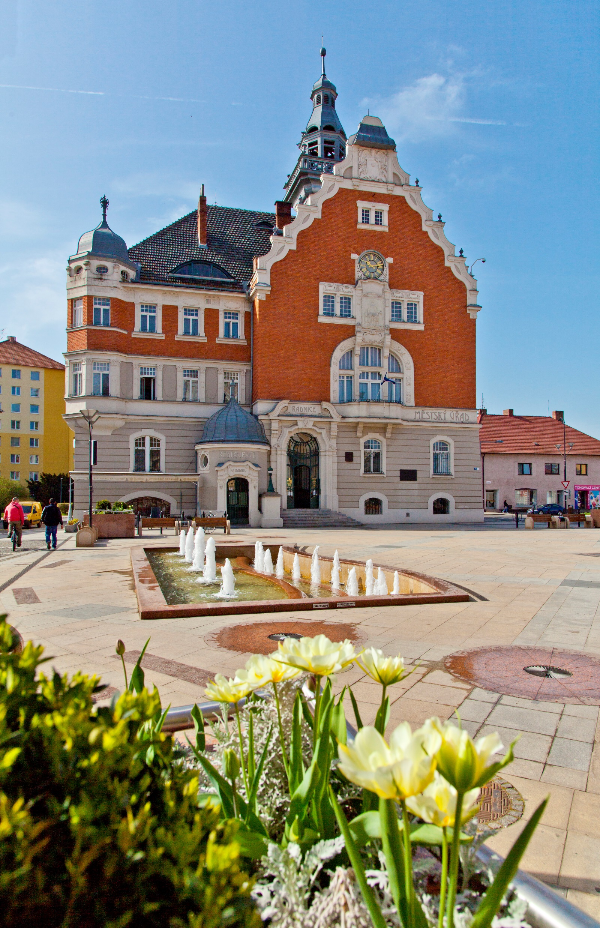
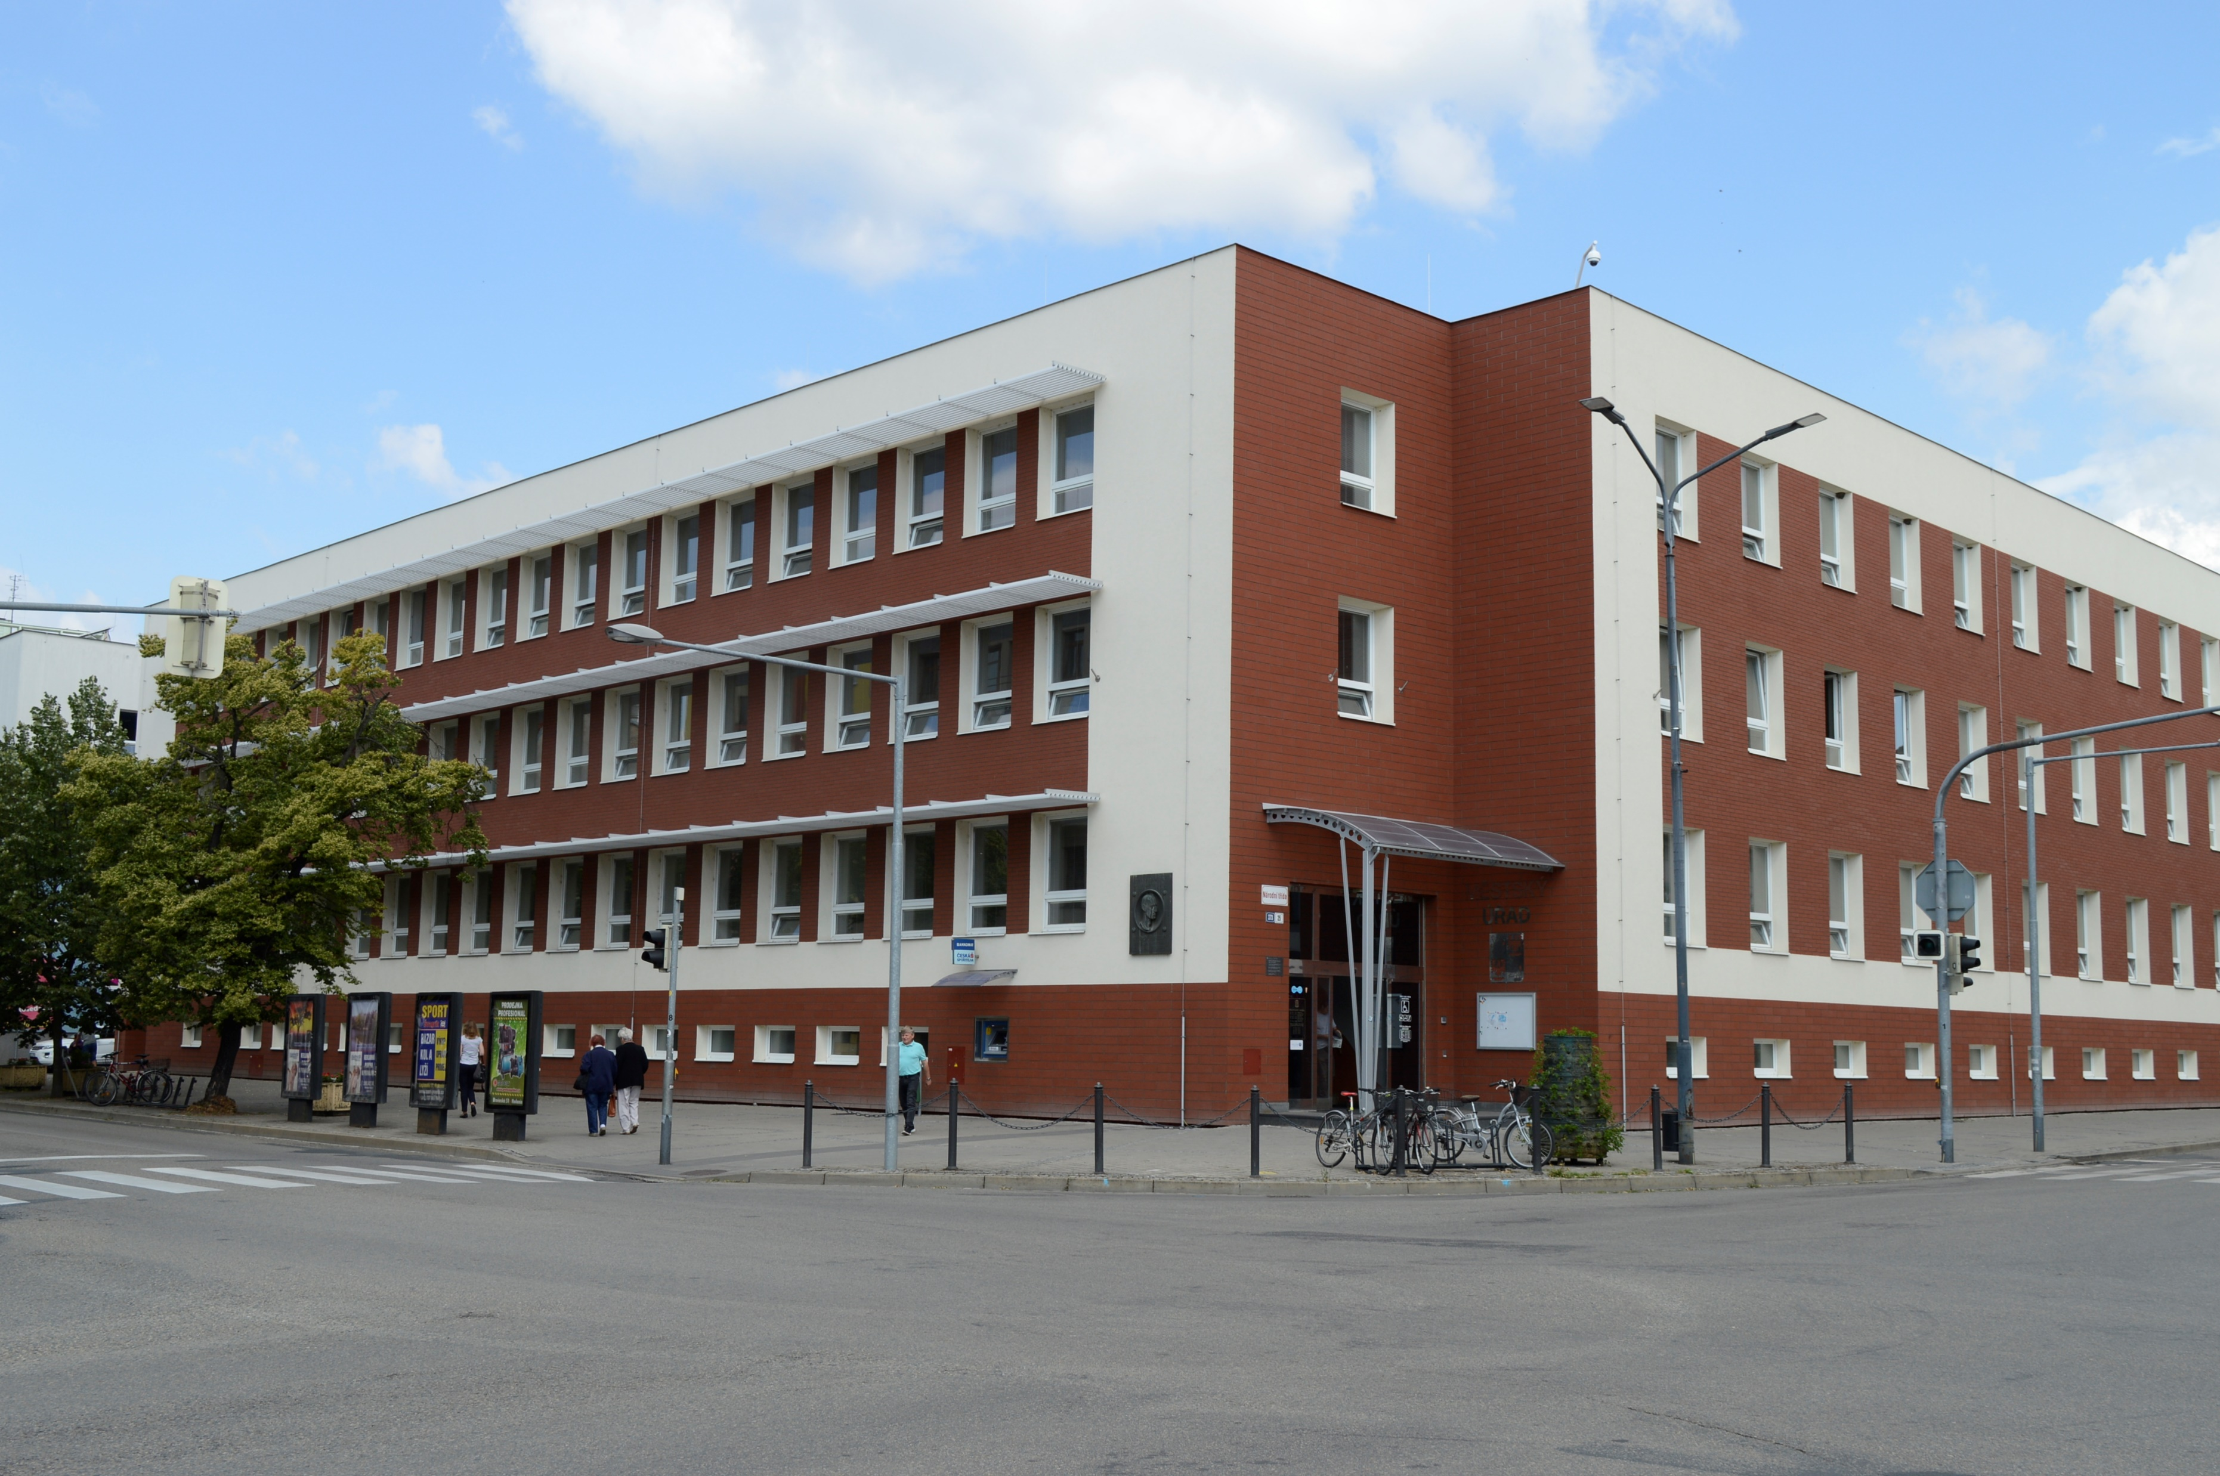
1. ODBOR SOCIÁLNÍCH VĚCÍ A ŠKOLSTVÍ Městského úřadu Hodonín (ORP)
Vedoucí odboru
Vedoucí oddělení
Oddělení sociální pomoci a služeb
Vedoucí oddělení
Oddělení sociálně-právní ochrany dětí
Odborná způsobilost všech sociálních pracovníků
Náročnost sociální práce
Supervize
Státní dotace

Slide 4
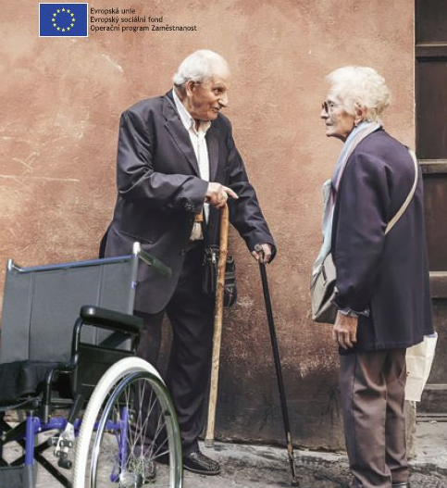
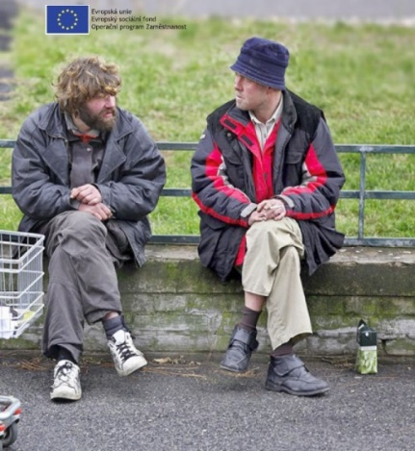
Oddělení sociální pomoci a služeb
- přenesená působnost (sociální práce)
Rozdělení dle cílových skupin:
Rodiny s dětmi
Osoby ohrožené sociálním vyloučením, osoby bez domova, VTOS
Senioři
Osoby se zdravotním a duševním onemocněním
Migranti, uprchlíci
Řešení problémů, zejména
Nezaměstnanost a materiální problémy (zadluženost, nízké příjmy, energie…)
Ztráta přístřeší, nejisté či neadekvátní bydlení
Rizikový způsob života (trestná činnost – kurátor pro dospělé – návrat z VTOS)
Péče o osobu závislou na péči jiné osoby (sociální problémy z péče vyplývající,
zhoršení zdravotního stavu rodinných příslušníků)
Zdravotní postižení nebo duševní onemocnění
Začlení migrantů – jazyk, školy, zaměstnání, bydlení, propojení, informovanost
Veřejné opatrovnictví

Slide 5
Oddělení sociální pomoci a služeb
samostatná působnost
Komunitní plánování sociálních služeb a financování sociálních služeb – naplňování střednědobého plánu v pracovních skupinách, minimální síť, spolupráce s obcemi – garance spolufinancování, dotace pro poskytovatele
Rodinná politika – vize Hodonín – město pro spokojený život všech generací - naplňování akčního plánu, který vychází z Koncepce RP zaměřené na stabilní vztahy v rodině, bezpečné podmínky a prostředí příznivé rodině, podporu rodin se specifickými potřebami a zajištění realizace RP
Sociální bydlení, bydlení osob se ZP a DO
Sociální pohřby
Zvláštní příjemce důchodu
Euroklíče pro ZP
Senior taxi
Odborné poradenství pro seniory
Family Point, Náhradní babička
Projekt Domovník - preventista
Veřejné sbírky

Slide 6
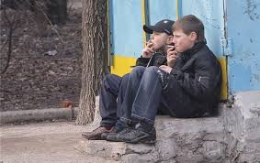
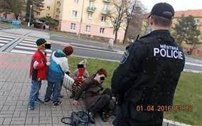
Oddělení sociálně-právní ochrany dětí
Zajišťuje výkon sociálně-právní ochrany dětí dle zákona č. 359/1999 Sb.
Náhradní rodinná péče (osvojení, pěstounská péče, poručenství)
Sociální kuratela (zaměřené na děti a mladistvé s asociálním chováním)
Sociální práce v rámci opatrovnictví (kolizní opatrovnictví, ohrožené děti)

Slide 7
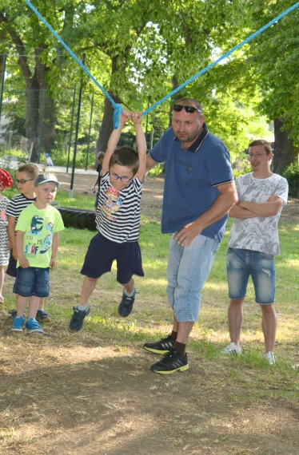
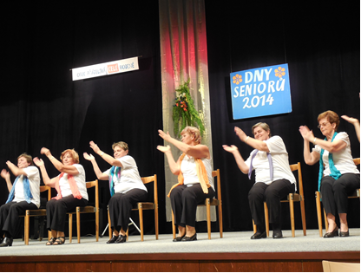
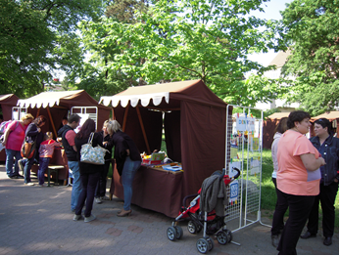
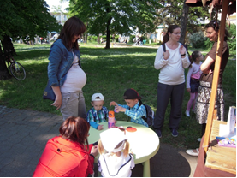
Naše akce pro veřejnost
Týden pro rodinu (květen)
Den sociálních služeb (1x za 3 roky, červen)
Den seniorů a zdravotně postižených (říjen)
Den dětí (červen)
Mikulášská besídka (prosinec)

Slide 8
2. Role vedoucí odboru
Zastupování a prezentování činnosti odboru navenek
Vedení týmu
Správné směřování práce, reagování na nové potřeby (Covid, uprchlíci, tornádo, nové trendy, dobré praxe,…)
Koncepční činnost
Projednání materiálů důležitých pro rozhodnutí v RM a ZM
Příprava, podání a vedení projektů (spolupráce s MPSV, Obec přátelská rodině a seniorům, vzdělávání, apod.)

Slide 9
3. Case management – „Sociální konzília“

Slide 10
NÁPAD
Intenzivní spolupráce s různými službami v rámci terénní sociální práce s osobami ohroženými sociálním vyloučením
Pravidelná týdenní setkání s NDC a noclehárnou
Pravidelný terén s Kontaktním adiktologickým centrem
Úzká spolupráce s organizací Práh, jižní Morava
Spolupráce s institucemi, požadavek na situaci klientů z různých služeb

Slide 11
DŮVODY
Klienti bez zjevného posunu
Mnoho sociálních pracovníků okolo jednoho klienta
Zmatky v práci s klientem
Dublování práce
Urgence z jiných institucí
Špatné předávání informací

Slide 12
CÍL
Dobré vztahy mezi sociálními pracovníky
Provázanost mezi ambulantními a terénními službami cílové skupiny a vzájemná informovanost
Pracovní skupina složená ze sociálních pracovníků
Efektivní případová práce s klientem a jeho sociální situací

Slide 13
SOCIÁLNÍ KONZILIUM
Pracovní skupina složená ze sociálních pracovníků služeb
Setkávání nad případy jednotlivých klientů
Úzká spolupráce mezi službami
Setkávání 1x do měsíce
Sdílené plány pomoci (popis situace, přání, cíl, silné a slabé stránky, kroky k naplnění, ….)
Otevřené pro všechny služby
Koncept konzilia rozšířen na cílovou skupinu seniorů

Slide 14
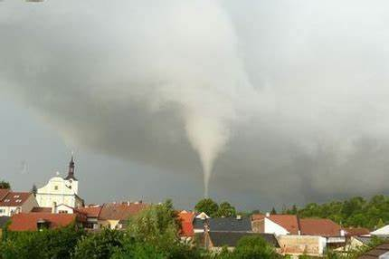
Sociální konzilium při tornádu
Mimořádná událost krizové štáby a díky za ně
Mnoho chuti pomáhat příliv dobrovolníků
Mnoho organizací zahlcování poškozených
Přepečovávání nasmlouvání nepotřebných služeb

Slide 15
SPOJENÍ SIL ORGANIZACÍ
Koncept sociálního konzilia
Organizace: Člověk v tísni, Charita, ČČK, Městský úřad, Práh, jižní Morava, Centrum pro rodinu
Setkání - náplň, předávání informací, kompetentnost, zkušenosti
Sdílení – aktuální kroky pomoci, vzájemná informovanost
Pravidelná setkávání

Slide 16
VÝSLEDKY
Myslí na všechny potřeby
Klient nemusí opakovat více lidem a službám svůj příběh
Rychlí přenos informací v jednom týmu
Rychlejší řešení situace klienta
Úspora času
Propojení návazných služeb
Prevence závislosti na službách
Efektivní, komplexní a vyvážená péče

Slide 17
DĚKUJI ZA POZORNOST
Mgr. Michaela Klepáčová
Městský úřad Hodonín
Tel. 724 284 025

